Slide 3



Peter Frank Diaz R
MVP CLUSTER
TEAM LEADER COMMUNICATIONS
MVP Skype For Business
http://www.ucenespanol.com
http://www.mvpcluster.com
@peterdiaz33

Slide 4
Migra tú Lync a Skype for Business

Slide 5

Agenda
Argumentos de Preventa para vender Skype4B
Arquitectura en Skype4B (Roles),Tips para la planificación de la migración y Topologías
Escenarios de Migración de Lync a Skype4B
Video Server Interop
Demo (Migrando de Lync 2013 Standard a Skype4B In Place)
Preguntas y Respuestas

Slide 6
Argumentos de Preventa para vender Skype4B
Utilizar el mismo hardware para la migración de Lync a Skype4B, reduciendo el coste en inversión de nuevo equipamiento ahorrando mucho dinero y horas técnico a la empresa (CAPEX-OPEX)
Proceso upgrade sencillo sin perdida de datos y ahorrando mucho tiempo en la migración.
Nuevas características para la integración con equipos de video conferencia de Cisco (Video Interop Server)
Nueva interfaz cliente que hace la experiencia de usuario mas sencilla y muy parecida a Skype Cliente
Nuevas funcionabilidades de voz que permiten la integración con la mayoría de los fabricantes del mercado, en la parte de movilidad historial de las conversaciones en el Smartphone, compartir las presentaciones de PowerPoint y ceder el control e invitar a otras personas a la reunión todas estas mejoras desde nuestro teléfono móvil aplicando en Android desde la versión 4.0, IPhone y Windows Phone
Integración con Office 365 para escenarios híbridos.

Slide 7
Arquitectura en Skype4B (Roles), Tips para la planificación de la migración y Topologías
Front End y Back End Servers
Edge Server
Mediation Server
Video Interop Server “Nuevo Rol en Skype4B” – “third-party VTC (Video Teleconferencing System)”
Director
Persistent Chat
Office Web Apps (WAC)
Tips para la planificación de la migración.
Instalar Skype4B en un servidor Standard Edition consolidando los roles.
Backup de las bases de datos de Lync CMS Export-CsConfiguration
Planificar los anchos de banda para Skype4B
Planificar las políticas de los usuarios
Planificar la migración de los servidores de Lync especialmente para la parte de voz empresarial
Planificar la integración con sistemas de video conferencia Cisco – Tandberg
Planificar la reutilización de los teléfonos de Lync y Auriculares certificados
Notes:
https://technet.microsoft.com/en-us/library/dn933894.aspx
https://technet.microsoft.com/en-us/library/gg398095.aspx

Slide 8
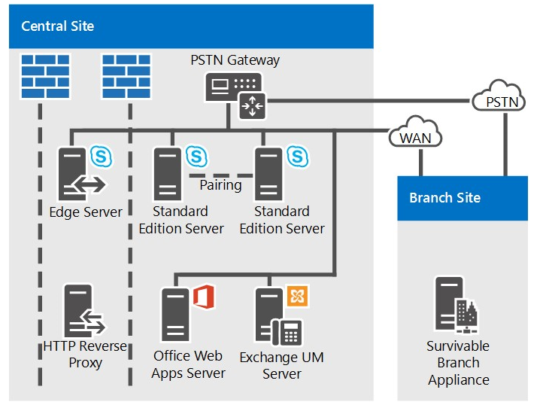
Arquitectura en Skype4B (Roles), Tips para la planificación de la migración y Topologías
Small Organization
Notes:
https://technet.microsoft.com/en-us/library/dn933894.aspx
https://technet.microsoft.com/en-us/library/gg398095.aspx

Slide 9
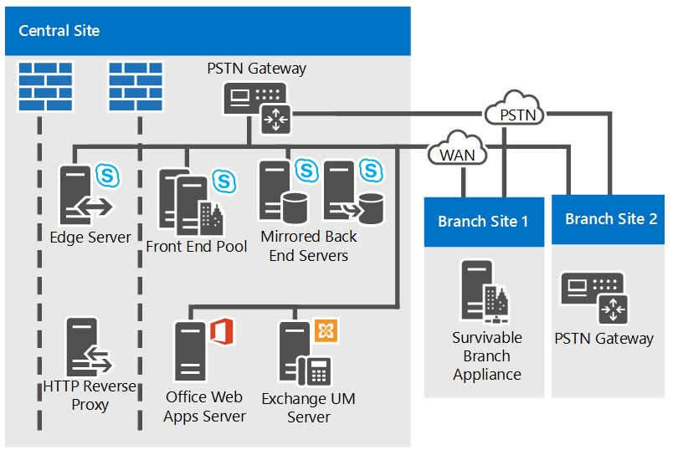
Arquitectura en Skype4B (Roles), Tips para la planificación de la migración y Topologías
Medium Organization
Notes:
https://technet.microsoft.com/en-us/library/dn933894.aspx
https://technet.microsoft.com/en-us/library/gg398095.aspx

Slide 10
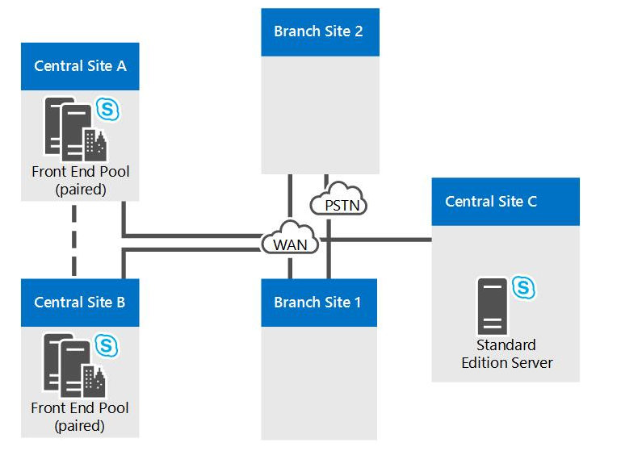
Arquitectura en Skype4B (Roles), Tips para la planificación de la migración y Topologías
Large Organization with Multiple Data Centers
Notes:
https://technet.microsoft.com/en-us/library/dn933894.aspx
https://technet.microsoft.com/en-us/library/gg398095.aspx

Slide 11
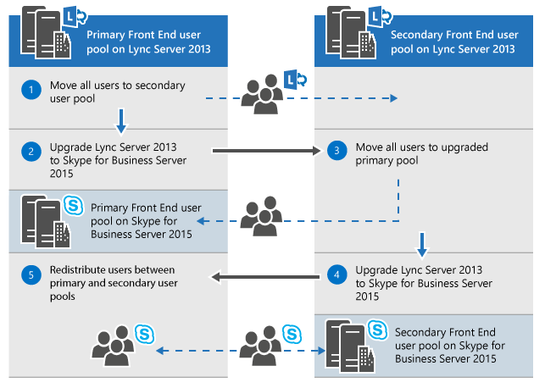
Escenarios de Migración de Lync a Skype4B
Existen dos modos de migración de Lync a Skype4B el Online Mode – Offline Mode
Online Mode
Notes:
https://technet.microsoft.com/en-us/library/dn933894.aspx
https://technet.microsoft.com/en-us/library/gg398095.aspx
https://technet.microsoft.com/en-us/library/dn951396.aspx?f=255&MSPPError=-2147217396

Slide 12
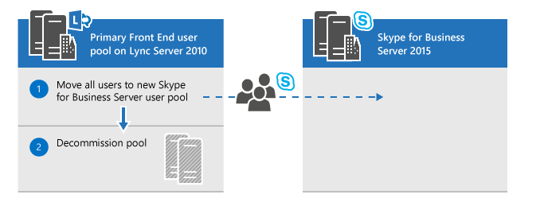
Escenarios de Migración de Lync a Skype4B
Existen dos modos de migración de Lync a Skype4B el Online Mode – Offline Mode
Offline Mode
Notes:
https://technet.microsoft.com/en-us/library/dn933894.aspx
https://technet.microsoft.com/en-us/library/gg398095.aspx
https://technet.microsoft.com/en-us/library/dn951396.aspx?f=255&MSPPError=-2147217396

Slide 13
Escenarios de Migración de Lync a Skype4B
Existen dos modos de migración de Lync a Skype4B el Online Mode – Offline Mode
Offline Mode
Notes:
https://technet.microsoft.com/en-us/library/dn933894.aspx
https://technet.microsoft.com/en-us/library/gg398095.aspx
https://technet.microsoft.com/en-us/library/dn951396.aspx?f=255&MSPPError=-2147217396

Slide 14
Escenarios de Migración de Lync a Skype4B
Online Mode Process “Update”
Update SQL Express en Servidores Lync 2013 Standard Edition
Powershell:
SQLEXPR_x64_ENU.exe /ACTION=Patch /INSTANCENAME=RTCLOCAL /QS /HIDECONSOLE /IAcceptSQLServerLicenseTerms
SQLEXPR_x64_ENU.exe /ACTION=Patch /INSTANCENAME=LYNCLOCAL /QS /HIDECONSOLE /IAcceptSQLServerLicenseTerms
SQLEXPR_x64_ENU.exe /ACTION=Patch /INSTANCENAME=RTC /QS /HIDECONSOLE /IAcceptSQLServerLicenseTerms
Skype For Business Pre Requisitos (Windows Server 2012 R2):
Add-WindowsFeature RSAT-ADDS, Web-Server, Web-Static-Content, Web-Default-Doc, Web-Http-Errors, Web-Asp-Net, Web-Net-Ext, Web-ISAPI-Ext, Web-ISAPI-Filter, Web-Http-Logging, Web-Log-Libraries, Web-Request-Monitor, Web-Http-Tracing, Web-Basic-Auth, Web-Windows-Auth, Web-Client-Auth, Web-Filtering, Web-Stat-Compression, Web-Dyn-Compression, NET-WCF-HTTP-Activation45, Web-Asp-Net45, Web-Mgmt-Tools, Web-Scripting-Tools, Web-Mgmt-Compat, Desktop-Experience, Telnet-Client, BITS -Source D:\sources\sxs
Notes:
https://technet.microsoft.com/en-us/library/dn933894.aspx
https://technet.microsoft.com/en-us/library/gg398095.aspx
https://technet.microsoft.com/en-us/library/dn951396.aspx?f=255&MSPPError=-2147217396

Slide 15
Escenarios de Migración de Lync a Skype4B
Online Mode Process “Update”
Para realizar el upgrade de Lync 2013 a Skype4B
Realizar backup de todas las bases de datos y disponer de al menos 32 GB libres en HD
Instalar los pre requisitos en el servidor de Skype4B. (*)
Upgrade y publicar la Topología en el servidor de Skype4B (Instalar las herramientas administrativas en un servidor diferente al Front End de Lync 2013)
Parar los servicios en el servidor Front End de Lync (Lync Powershell: Disable-CsComputer –Scorch)
Sobre cada servidor de Lync 2013 Front End realizar el update Online
Reiniciar los servicios de Lync 2013 Front End
  Utilizando el comando Start-CsPool –PoolFqdn <Nombre del Pool de Lync>
  Para servidores que no son Front End utilizar Start-CSWindowsService.
* Instalar pre requisitos
Mínimo CU5 en la topología de Lync 2013 Lync Powershell: Get-CsServerversion Lync Update Center
Powershell RTM versión (6.2.9200.0) o superior
Mínimo SQL Server 2012 SP1 o superior (http://www.microsoft.com/en-pk/download/details.aspx?id=35579)
Kb2533623 Windows Server 2008 R2
Kb2858668 Windows Server 2012
KB2982006 Windows Server 2012 R2
Notes:
https://technet.microsoft.com/en-us/library/dn933894.aspx
https://technet.microsoft.com/en-us/library/gg398095.aspx
https://technet.microsoft.com/en-us/library/dn951396.aspx?f=255&MSPPError=-2147217396

Slide 16
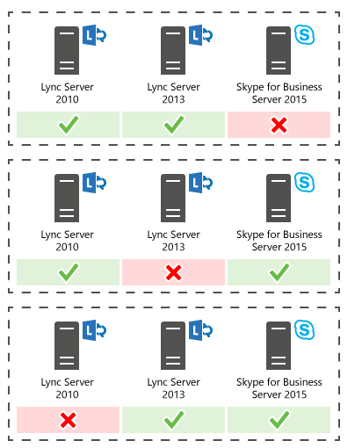
Escenarios de Migración de Lync a Skype4B
Escenarios de Co Existencia
Notes:
https://technet.microsoft.com/en-us/library/dn933894.aspx
https://technet.microsoft.com/en-us/library/gg398095.aspx
https://technet.microsoft.com/en-us/library/dn951396.aspx?f=255&MSPPError=-2147217396
Support for coexistence with Lync Server 2013 and Lync Server 2010
You can run Skype for Business Server in the same topology as Lync Server 2013 or Lync Server 2010. But you can't run both Lync Server 2013 and Lync Server 2010 in the same topology as Skype for Business Server. If you've already partially migrated your topology from Lync Server 2010 to Lync Server 2013, you need to upgrade servers running Lync Server 2010 to Lync Server 2013, and then upgrade to Skype for Business Server 2015.
The following diagram shows the coexistance support of Skype for Business Server 2015 with Lync Server 2013 and Lync Server 2010.

Slide 17
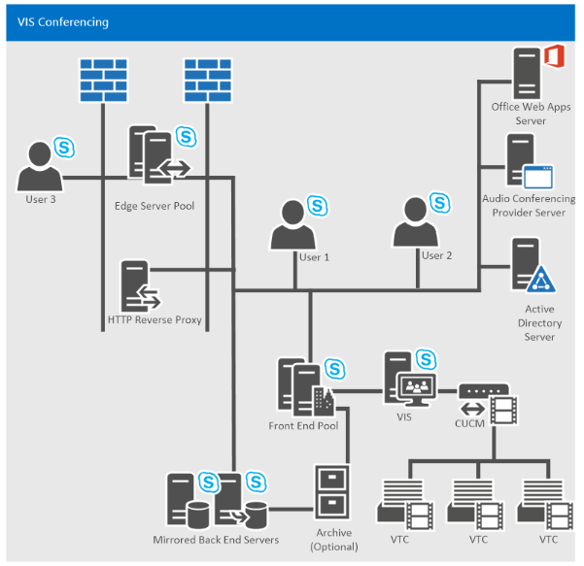
Video Server Interop
Cisco VCS 8.1 y CUCM Versión 10.5 utilizando Trunks sobre TCP
VTC´s Soportadas:
Cisco C40
Cisco C60
Cisco C90
Cisco MX200
Cisco MX300
Cisco DX80
Cisco EX60
Cisco EX90
Cisco SX20
Notes:
https://technet.microsoft.com/en-us/library/dn933894.aspx
https://technet.microsoft.com/en-us/library/gg398095.aspx
https://technet.microsoft.com/en-us/library/dn951396.aspx?f=255&MSPPError=-2147217396
Video Server Interop
https://technet.microsoft.com/en-us/library/dn933920.aspx

Slide 18
DEMO

Slide 19
PREGUNTAS ¿?
Notes:
https://technet.microsoft.com/en-us/library/dn933894.aspx
https://technet.microsoft.com/en-us/library/gg398095.aspx
https://technet.microsoft.com/en-us/library/dn951396.aspx?f=255&MSPPError=-2147217396
Video Server Interop
https://technet.microsoft.com/en-us/library/dn933920.aspx

Slide 20
MUCHAS GRACIAS
Notes:
https://technet.microsoft.com/en-us/library/dn933894.aspx
https://technet.microsoft.com/en-us/library/gg398095.aspx
https://technet.microsoft.com/en-us/library/dn951396.aspx?f=255&MSPPError=-2147217396
Video Server Interop
https://technet.microsoft.com/en-us/library/dn933920.aspx

